Slide 1
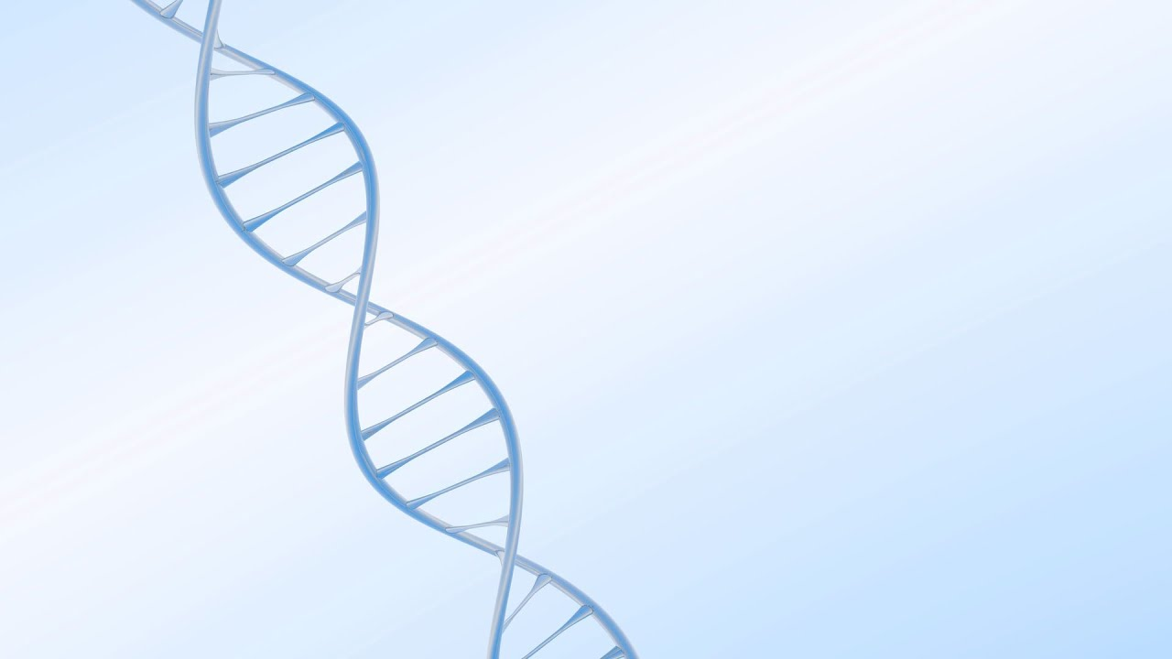
Заттардың тасымалдануы Сабақтың тақырыбы: Ағзаның ішкі ортасы және оның маңызы Оқу бағдарламасына сәйкес оқу мақсаты 8.1.3.5 лимфа жүйесін және қан, ұлпа сұйықтығы мен лимфа арасындағы өзара байланысты сипаттау; Сабақтың мақсаттары: Ағзаның ішкі ортасын құрайтын қан, ұлпа сұйықтығы және лимфаның құрамын сипаттайды; Қан, ұлпа сұйықтығы мен лимфа арасындағы байланысты түсіндіреді; Гомеостаз ұғымын және оның ағза үшін маңызын түсіндіреді

Slide 2
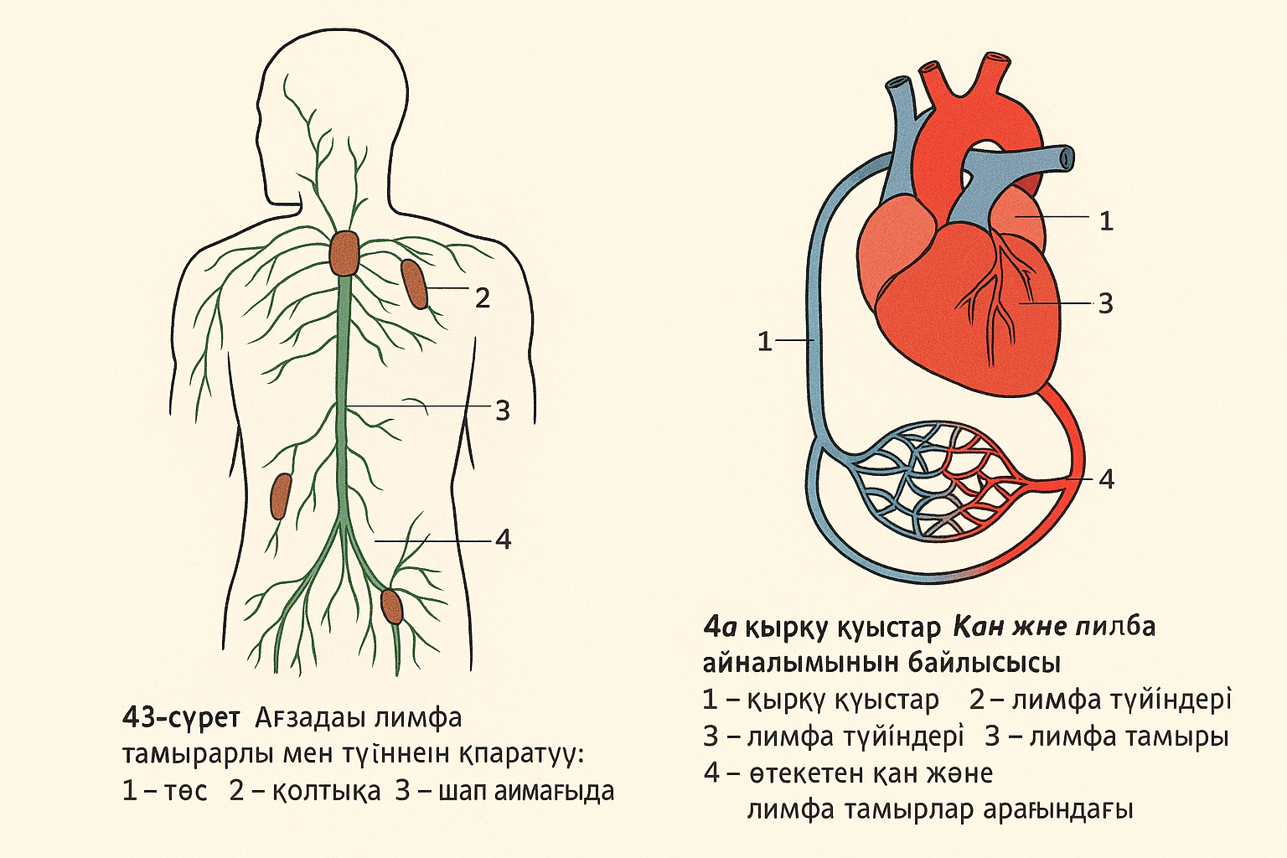
Білімді белсендіру:
Сұрақ: Қандай жануарларда ең алғаш қан және қан айналым жүйесі пайда болды?
- «Миға шабуыл» әдісімен талқылау

Slide 3
Ағзасының ішкі ортасы
Ұлпа сұйықтығы
түссіз, мөлдір түсті, қанның сұйықтық бөлімінен – плазмадан пайда болады
Лимфа
мөлдір сарғыш түсті сұйықтық, ол ұлпа сұйықтығынан түзіледі.
Қан
Ағзадағы сұйық ортаның бірі

Slide 4
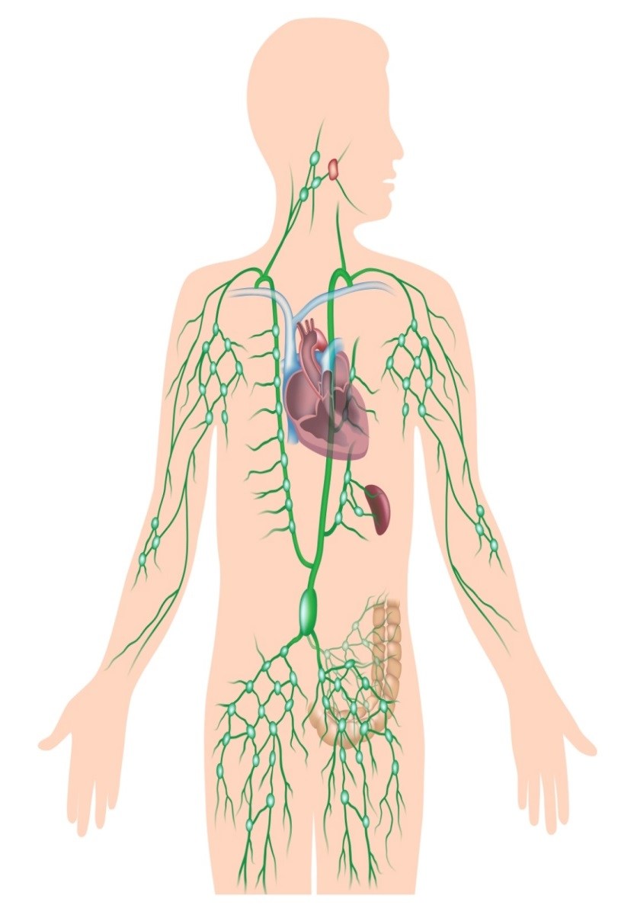
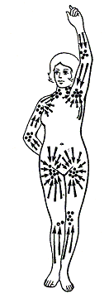
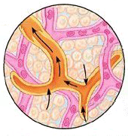
Лимфа жүйесі
Лимфа түйіні
Лимфа ағысы
Лимфа капилляры

Slide 5
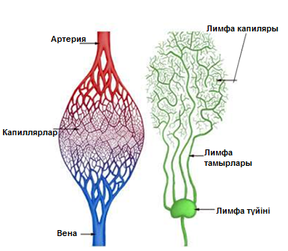
Лимфа капиллярлары
Лимфа тамырларымен лимфа тек жүрекке қарай ағады.
Лимфа жүйесінде тамырлар болмайды, тек лимфа капиллярлары болады.
Қантамыр капиллярларының екі ұшы да ашық.
Лимфа капиллярларының бір ұшы тұйық. Олар жасуша арасынан басталады.

Slide 6
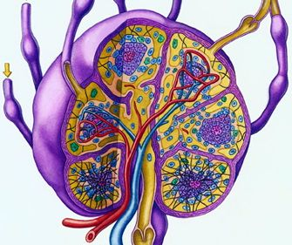
Лимфа түйіндері
Лимфа тамырларының қосылған жерінде шоғырланған жасушалардан түзіледі.
Лимфа түйінінде лимфадағы микробтар сүзіліп, ондағы лимфоциттер арқылы жойылады.

Slide 7
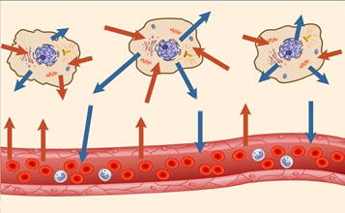
ҰЛПА СҰЙЫҚТЫҒЫ
ҰЛПА СҰЙЫҚТЫҒЫ – АҒЗАДА ЖАСУШАЛАРДЫҢ АРАСЫН ТОЛТЫРЫП ТҰРАТЫН ҚАН САРЫСУЫНАН ТҮЗІЛЕТІН ТҮССІЗ, МӨЛДІР СҰЙЫҚТЫҚ.
ҰЛПА СҰЙЫҚТЫҒЫ МЕН ҚАНДА ЗАТ АЛМАСУ КАПИЛЛЯР ҚАБЫРҒАЛАРЫ АРҚЫЛЫ ДИФФУЗИЯ ЖОЛЫМЕН ЖҮРЕДІ.
ҰЛПА СҰЙЫҚТЫҒЫ – ЖАСУШАНЫ, ҚАН МЕН ҰЛПАМЕН БАЙЛАНЫСТЫРЫП, ОЛАРДЫҢ АРАСЫНДАҒЫ ЗАТ АЛМАСУДЫ ҚАМТАМАСЫЗ ЕТЕДІ.

Slide 8
Тапсырма 1. Топтық жұмыс
«Қан, ұлпа сұйықтығы және лимфа айналымын сипатта»
Әр топқа мәтін және суреттер беріледі (оқулықтың 43–46-суреттері).
1-топ: Қан айналым жүйесі
2-топ: Ұлпа сұйықтығы
3-топ: Лимфа айналым жүйесі
Дескрипторлар:
– Негізгі мүшелерін атайды;
– Функцияларын сипаттайды;
– Өзара байланысын түсіндіреді

Slide 9
Жұптық жұмыс
Тапсырма 2. «Үш сұйықтық байланысы» әдісі арқылы
Жұптарға үш сұйықтықтың (қан, ұлпа сұйықтығы, лимфа) арасындағы байланысты көрсететін сызба беру.
ҚАН
↓
ҰЛПА СҰЙЫҚТЫҒЫ
↓
ЛИМФА
Дескрипторлар:
1) Әр сұйықтықтың құрамын ажыратады – 2 балл;
2) Рөлін және байланысын сипаттайды көрсетеді – 2 балл;
3) Сызбадан өзара бағыт пен айналымды көрсетеді – 2 балл

Slide 10
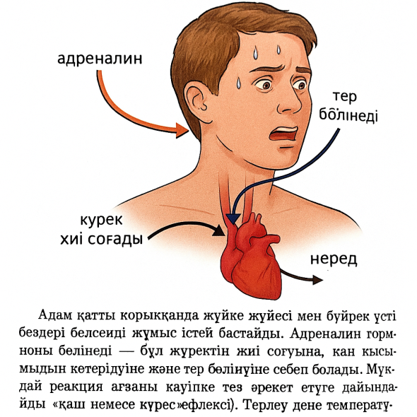
Функционалдық сауаттылық тапсырмасы
Тапсырма 3.
«Мәселені шеш» әдісі
Мәтін: Адам қатты қорыққанда неге жүрегі жиі соғады және терлейді? Бұл гомеостазбен қалай байланысты?
Дескрипторлар:
1) Физиологиялық процесті түсіндіреді – 1 балл;
2) Гомеостаз ұғымымен байланыстырады – 1 балл;
3) Нақты мысалмен дәлелдейді – 2 балл;

Slide 11

Кері байланыс Оқушылар бүгінгі сабақты қалай меңгергеніне қарай смайлик таңдайды және неге солай таңдағанын қысқаша айтады

